Slide 1
第4章 代数计算

Slide 2
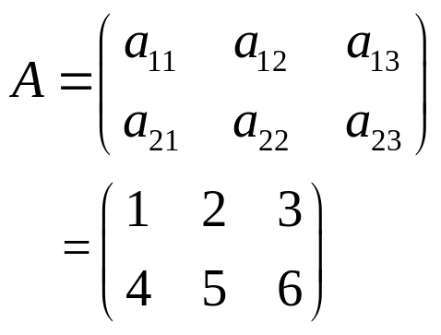
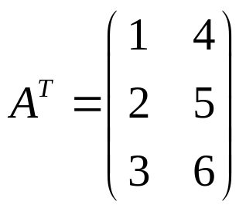
4.1 矩阵及其计算
矩阵是由数构成的矩形列阵。例如:
一个2 × 3矩阵A = (a_{ij})，其中i = 1, 2及j = 1, 2, 3，矩阵的第i行第j列元素是a_{ij}。在计算机中，矩阵A的行数和列数表示为属性rows[A]和columns[A]。
矩阵A的转置是由转换A的行与列而得的矩阵A^{T}。

Slide 3
矩阵的加法
MATRIX-ADD(A, B)
1 m←row[A], n←colum[A]
2 if row[B]≠m or colum[B]≠n
3 then error “A，B加法不相容”
4 for i←1 to m
5 do for j←1 to n
6 do c_{ij}←a_{ij}+b_{ij}
7 return C C=( c_{ij})_{m×n}
运行时间为Θ(mn)。

Slide 4
矩阵的乘法
MATRIX-MULTIPLY(A, B)
1 if columns[A] ≠ rows[B]
2 then error "矩阵乘法不相容"
3 else for i ← 1 to rows[A]
4 do for j ← 1 to columns[B]
5 do C[i, j] ← 0
6 for k ← 1 to columns[A]
7 do C[i, j] ← C[i, j] + A[i, k] · B[k, j]
8 return C
运行时间为Θ(mkn)。其中，A是m×k矩阵，B是k×n矩阵。

Slide 5
4.2 矩阵的LUP分解
对n × n矩阵A，LUP分解法是求三个n × n矩阵L、U和P使得
PA=LU
其中：
L为一单位下三角矩阵；
U为一上三角矩阵；
P为一置换矩阵。

Slide 6
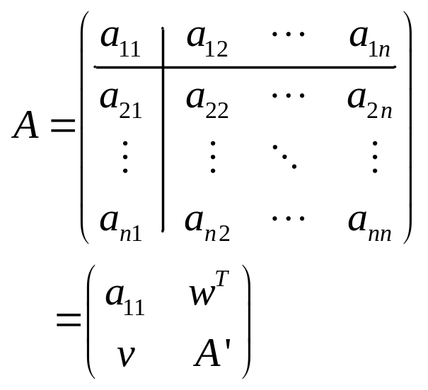
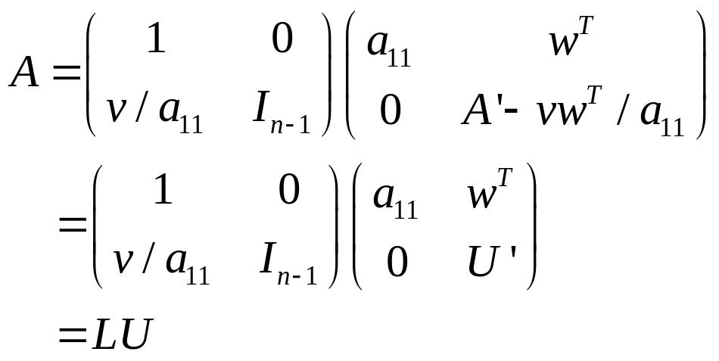
LU分解
我们先就简单的情形：矩阵A的主对角线上的元素在分解过程中永不为0，这样就不需要交换各行而省略了置换矩阵P。这样的操作称为LU分解。

Slide 7
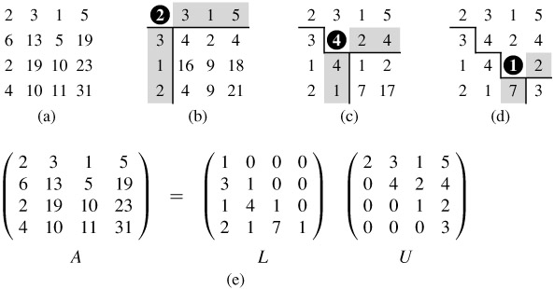
LU分解图例

Slide 8
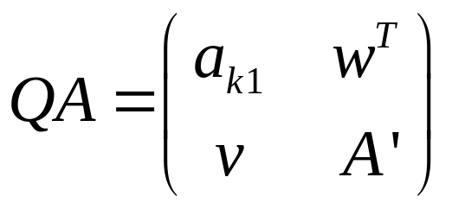
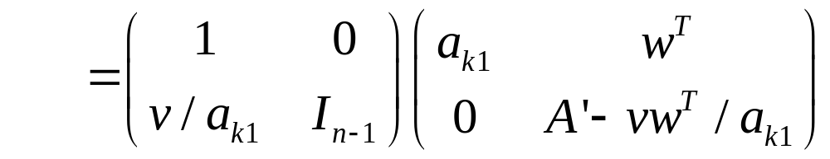
计算LUP分解
LUP分解背后的数学方法类似于LU分解。不同的是主对角线上元素需避免为0。为此，在如LU分解的那样分割A之前，将第一列绝对值最大的非零元素，譬如为a_{k1}，移到矩阵的(1, 1)位置上。这等价于A左乘一个置换矩阵Q。于是，可将QA写为

Slide 9
算法伪代码描述
LUP-DECOMPOSITION(A)
1 n ← rows[A]
2 for i ← 1 to n初始化置换矩阵P
3 do π[i] ← i
4 for k ← 1 to n
5 do p ← 0
6 for i ← k to n搜寻第k列下方绝对值最大元素
7 do if |a_{ik}| > p
8 then p ← |a_{ik}|
9 k' ← i
10 if p = 0若第k列下方元素均为0
11 then error "singular matrix"
12 exchange π[k] ↔ π[k'] a_{k'k}是第k列下方元素中绝对值最大者
13 for i ← 1 to n交换第k行与第k’行
14 do exchange a_{ki} ↔ a_{k'i}
15 for i ← k + 1 to n计算Schur余子式
16 do a_{ik} ← a_{ik}/a_{kk}
17 for j ← k + 1 to n
18 do a_{ij} ← a_{ij} - a_{ik}a_{kj}
运行时间为O(n³)。其中，n为A的阶数。

Slide 10
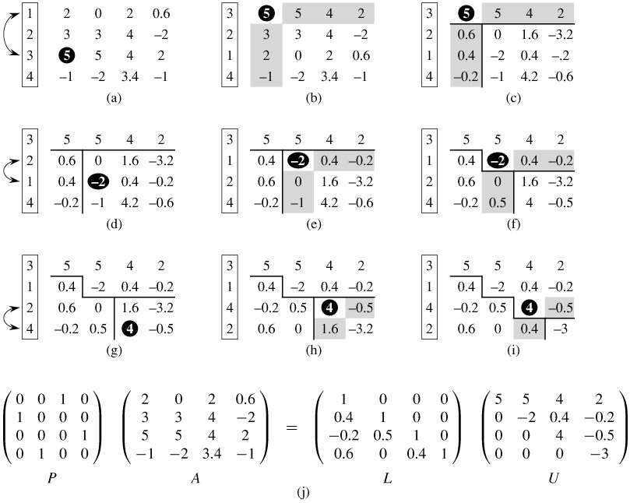
LUP分解图例

Slide 11
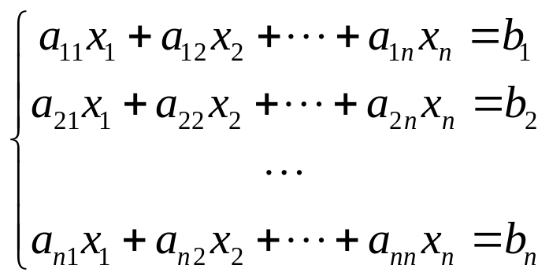
4.3 解线性方程组
线性方程组
可写成矩阵形式
Ax=b
设系数矩阵A的LUP分解为
PA=LU
则该方程的等价形式为
LUx=Pb

Slide 12
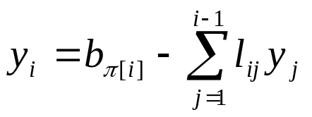
前代法
在方程LUx=Pb中，令Ux=y，可先解下三角型方程Ly=Pb，然后解上三角型方程Ux=y。下三角型方程Ly=Pb可写成
y₁ = b_{π[1]},
l₂₁y₁ + y₂ = b_{π[2]},
l₃₁y₁ + l₃₂y₂ + y₃ = b_{π[3]},
⋮
l_{n1}y₁ + l_{n2}y₂ + l_{n3}y₃ +. . . + y_{n} = b_{π[n].}
其中，第1个方程得y₁ = b_{π[1]}。代入第2个方程得y₂ = b_{π[2]} - l₂₁y₁。一般地，解出y₁, y₂, . . . , y_{i-1} “前代入”第i个方程解得y_{i}：
这一方法称为前代法。

Slide 13
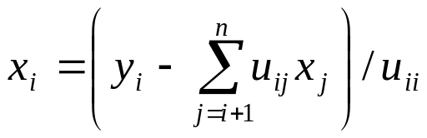
后代法
解出Ly=Pb中的y，可解上三角方程Ux=y。它可写成
u₁₁x₁ + u₁₂x₂ + · · · + u_{1, n-2}x_{n-2} + u_{1, n-1}x_{n-1} + u_{1n}x_{n} = y₁
u₂₂x₂ + · · · + u_{2, n-2}x_{n-2} + u_{2, n-1}x_{n-1} + u_{2n}x_{n} = y₂,
⋮
u_{n-2, n-2}x_{n-2} + u_{n-2, n-1}x_{n-1} + u_{n-2, n}x_{n} = y_{n-2},
u_{n-1,n-1}x_{n-1} + u_{n-1, n}x_{n} = y_{n-1},
u_{n,n}x_{n} = y_{n}.
由最后一个方程得x_{n} = y_{n}/u_{n,n},代入前一个方程得x_{n-1}= (y_{n-1} - u_{n-1,n}x_{n})/u_{n-1,n-1}。一般地，解得x_{i+1}, …,x_{n}，“后代入”第i个方程，得
此方法称为后代法。

Slide 14
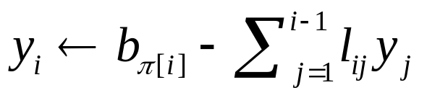
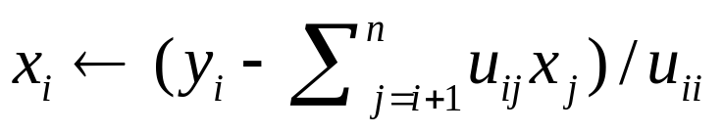
算法伪代码描述
LUP-SOLVE (L, U, π, b)
1 n ← rows[L]
2 for i ← 1 to n
3 do
4 for i ← n downto 1
5 do
6 return x
运行时间为Θ(n²)。其中，n为未知数个数。

Slide 15
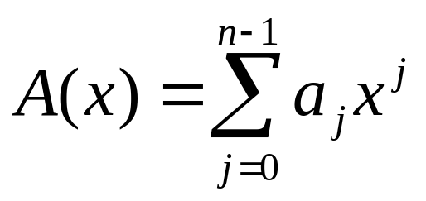
4.4 多项式及其计算
变量x取自于一个代数域F的多项式是一个表示成和式的函数：
我们把a₀, a₁,..., a_{n-1}称为该多项式的系数。系数取自于域F，通常是复数域C。多项式A(x)称为是k次的，若其最高非零系数是a_{k}。任何大于多项式次数的整数称为该多项式的次界。因此，以n为次界的多项式次数可能是0到n-1之间的任何一个整数。

Slide 16
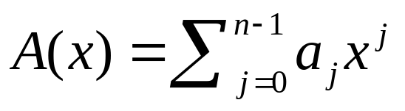
系数表示法
以n为次界的多项式 的系数表示法是一个由系数构成的向量a =<a₀, a₁,..., a_{n-1}>。
利用Horner规则，对多项式A(x)在给定点x₀处的求值计算。
A(x₀) = a₀ + x₀(a₁ + x₀(a₂ + ··· + x₀(a_{n-2} + x₀(a_{n-1})) ))。

Slide 17
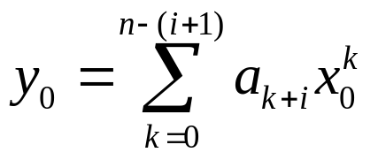
算法伪代码描述
HORNER(a₀, . . . , a_{n-1}, x₀)
1 y₀ ←0
2 for i ← n-1 downto 0
3 do y₀ ← a_{i} + x₀ · y₀
4 return y₀
循环不变量
在第2~3行的for循环的每次重复之初，
运行时间为Θ(n)。

Slide 18
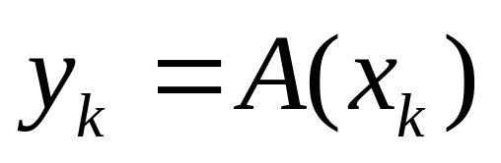
点值表示法
以n为次界的多项式A(x)的点值表示法是n个点值对构成的集合
{(x₀, y₀), (x₁, y₁),..., (x_{n-1}, y_{n-1})}
使得所有的x_{k}都不相同且
k=0, 1, …, n-1
一个多项式有很多点值表达形式，这是因为任意n个不同的点x₀, x₁,..., x_{n-1}都能用来构成一个点值表示。

Slide 19
系数表示与点值表示的转换法
对一个系数法表示的多项式计算它的一个点值表示形式是很直接的，这是因为我们只要选取n个不同的点x₀, x₁,..., x_{n-1}并计算A(x_{k})，k = 0, 1,..., n - 1。用Horner方法，这n个求值计算耗时Θ(n²)。
由多项式的一个点值表达形式确定其系数表达形式——称为插值。
定理4-7 (多项式插值的唯一性)
对于任意的n个点值对集合{(x₀, y₀), (x₁, y₁),..., (x_{n-1}, y_{n-1})}，若所有的x_{k}各不相同，则存在唯一的以n为次界的多项式A(x)，满足y_{k} = A(x_{k})，k = 0, 1,..., n – 1。
利用节4.2的LUP分解算法，我们可以在O(n³)时间内解出它来。

Slide 20
系数形式多项式的运算
SUM(A, B)
1 for j←0 to n-1
2 do c_{j}←a_{j}+b_{j}
3 return C
运行时间为Θ(n)。
PRODUCT(A, B)
1 for j←0 to 2n-2
2 do c_{j}←0
3 for k←0 to j
4 do c_{j}← c_{j} +a_{k}b_{j-k}
5 return C
运行时间为Θ(n²)。

Slide 21
点值表示多项式的运算
A的一个点值表达形式，
{(x₀, y₀), (x₁, y₁),…, (x_{n-1}, y_{n-1})},
和B的点值表达形式
{(x₀, y’₀), (x₁, y’₁),…, (x_{n-1}, y’_{n-1})},
（注意A和B在相同的n个点处求值），则和C的一个点值表达形式为
{(x₀, y₀+y’₀), (x₁, y₁+y’₁),…, (x_{n-1}, y_{n-1}+y’_{n-1})}。
给定A的扩展点值表达式，
{(x₀, y₀), (x₁, y₁), …, (x_{2n-1}, y_{2n-1})},
以及B的扩展点值表达式
{(x₀, y’₀), (x₁, y’₁), …, (x_{2n-1}, y’_{2n-1})},
则C的点值表达式为
{(x₀, y₀y’₀), (x₁, y₁y’₁), …, (x_{2n-1}, y_{2n-1}y’_{2n-1})}。

Slide 22
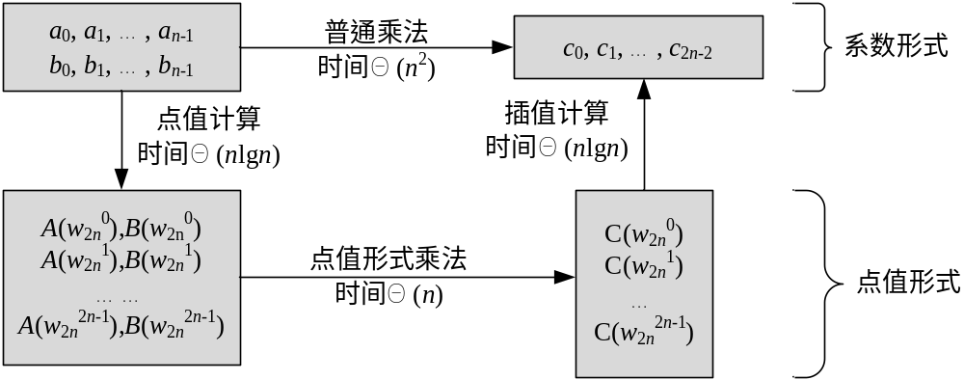
FFT

Slide 23
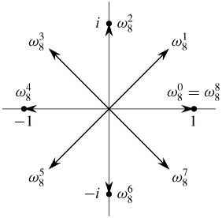
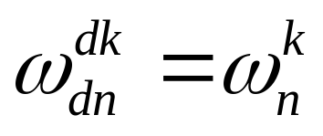
复单位根
引理4-9(消去引理)
对任一整数n≥0，k≥0，及d>0，
。 (4-22)
推论4-10
对任一偶数n>0，
ω_{n}^{n/2}=ω₂=-1
引理4-11(折半引理)
若n>0是偶数，则n个n次复单位根的平方是n/2个n/2次复单位根。
引理4-12
对任意整数n≥1及不能被n整除的非负整数k，

Slide 24
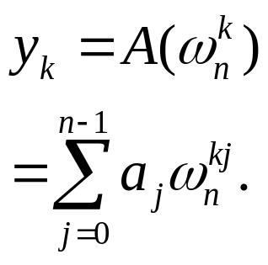
DFT
对次界为n的多项式：
求在ω_{n}⁰, ω_{n}¹, …, ω_{n}^{n-1}（即，在n个n次复单位根）处的值。
我们假定A由系数形式给出：a = (a₀, a₁, …, a_{n-1})。对k = 0, 1, …, n – 1，我们定义计算：
的结果向量y = (y₀, y₁, …, y_{n-1})是系数形式a = (a₀, a₁, …, a_{n-1})的离散Fourier变换（DFT）。我们写成y = DFT_{n}(a)。

Slide 25

FFT
FFT方法采用分治策略，将A(x)的偶下标和奇下标系数分别定义两个次界为n/2的多项式A^{[0]}(x)和A^{[1]}(x)：A^{[0]}(x) = a₀ + a₂x + a₄x² +…+ a_{n-2}x^{n/2-1},
A^{[1]}(x) = a₁ + a₃x + a₅x² +…+ a_{n-1}x^{n/2-1}。
注意A^{[0]}包含A的所有下标为偶数的系数（下标的二进制表示以0结尾）而A^{[1]}包含A的所有下标为奇数的系数（下标的二进制表示以1结尾）。这意味着
A(x) = A^{[0]}(x²) + xA^{[1]}(x²), (4-24)
所以在 处的求值约简为
1. 求次界为n/2的多项式A^{[0]}(x) 和A^{[1]}(x)在点
(4-25)
处的值，然后
2. 按等式(4-24)合并结果。

Slide 26
算法伪代码描述
RECURSIVE-FFT(a)
1 n←length[a] n是2的幂
2 if n=1
3 then return a
4 ω_{n}←e^{2πi/n}
5 ω←1
6 a^{[0]}←(a₀, a₂, …, a_{n-2})
7 a^{[1]}←(a₁, a₃, …, a_{n-1})
8 y^{[0]}←RECURSIVE-FFT(a^{[0]})
9 y^{[1]}←RECURSIVE-FFT(a^{[1]})
10 for k←0 to n/2-1
11 do y_{k}←y_{k}^{[0]}+ωy_{k}^{[1]}
12 y_{k+(n/2)}←y_{k}^{[0]}-ωy_{k}^{[1]}
13 ω← ωω_{n}
14 return y 假定y是列向量
运行时间为Θ(nlgn)。

Slide 27
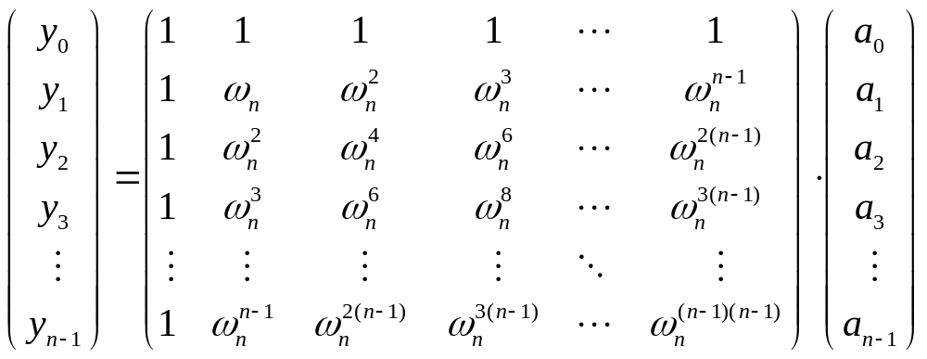
复单位根处的插值
把DFT写成矩阵积y = V_{n}a，其中V_{n}是由ω_{n}的各次幂构成的矩阵：
对逆运算，我们写成a=DFT_{n}⁻¹(y)，可以通过将y乘以V_{n}的逆矩阵V_{n}⁻¹得到。
定理4-13
对j, k = 0, 1, . . . , n - 1，V_{n}⁻¹的第(j, k)项是 。

Slide 28
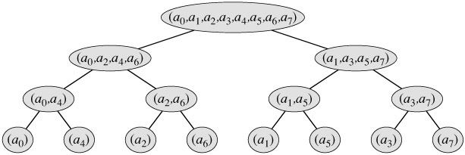
FFT的迭代实现
若将初始向量a中的元素按它们在树叶中出现的顺序排列，就可以按下列的方式执行RECURSIVE-FFT过程。首先，我们按对取元素，每一对用一个蝶形算子计算它们的DFT并取而代之。于是，原向量就包含了n/2个双元素的DFT。接着，对这n/2个按对取之，用由两个碟形算子计算的四元素DFT替代原来的两个双元素DFT。于是原向量就包含了n/4个四元素DFT。继续以此形式操作，直至向量含有两个n/2元素的DFT，这样我们就可以用n/2个碟形算子算得最终的n元素DFT。

Slide 29
算法伪代码描述
ITERATIVE-FFT (a)
1 BIT-REVERSE-COPY (a, A)
2 n ← length[a] n is a power of 2.
3 for s ← 1 to lg n
4 do m ← 2^{s}
5 ω_{m} ← e^{2πi/m}
6 for k ← 0 to n - 1 by m
7 do ω ← 1
8 for j ← 0 to m/2 - 1
9 do t ← ωA[k + j + m/2]
10 u ← A[k + j]
11 A[k + j] ← u + t
12 A[k + j + m/2] ← u - t
13 ω ← ωω_{m}
BIT-REVERSE-COPY(a, A)
1 n ← length[a]
2 for k ← 0 to n - 1
3 do c←rev(k)
4 A[c] ← a_{k}

